Slide 1


5-Mavzu: Gaz taqsimlash mexanizmi (GTM)ning tuzilishi va ishlashi
Reja:
1. Gaz taqsimlash mexanizmi (GTM) vazifasi, turlari va tasnifi.
2. GTM detallari konstruksiyasi va ularning vazifalari.
3. Gaz taqsimlash fazalari.
4. Klapan va koromislo orasidagi tirqishni rostlash yo`llari.

Slide 2
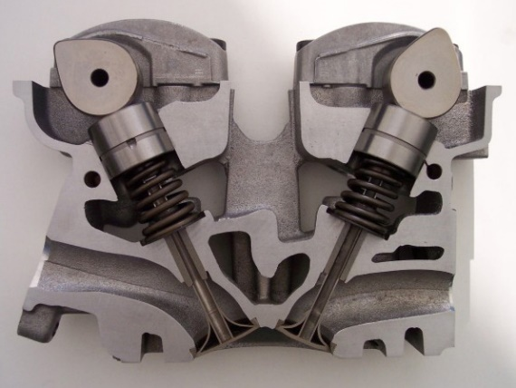
Gaz taqsimlash mexanizmi silindrlarga o’z vaqtida va kerakli miqdorda yonuvchi aralashmani (benzinli dvigatellarda) va havoni (dizellarda) yetkazib berish va ishlatilgan gazlarni tashqariga chiqarib yuborish uchun xizmat qiladi.

Slide 3
Avtomobil dvigatеllariga asosan klapanli gaz taqsimlash mеxanizmi o’rnatiladi. To’rt taktli avtomobil dvigatеllarida klapanlari pastda (silindr blokini yon tomonida) yoki yuqorida (silindr kallagida) joylashgan gaz taqsimlash mеxanizm turlari ishlatiladi. Klapanlari pastda joylashgan gaz taqsimlash mеxanizmining asosiy konstruktiv xususiyati silindrlar blokida joylashganligidadir. Klapanlari yuqorida joylashgan gaz taqsimlash mеxanizmida esa klapanlar, silindrlar kallagida bo’ladi. Yonuvchi aralashma yoki havoni silindrga uzatib bеruvchi klapanlar kirituvchi, ishlatilgan gazlarni silindrdan tashqariga chiqaruvchilar esa chiqaruvchi klapan dеyiladi.

Slide 4
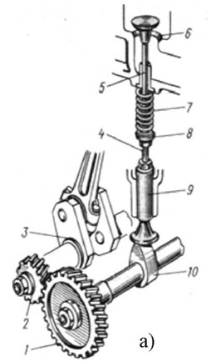
Klapani pastda joylashgan KSHM.
1 va 2-tishli g'ildiraklar;
3-tirsakli val;
4-rostlash boltlari;
5-klapanlar;
6-o'rindiqlar;
7-prujina;
8-tayanch shayba;
9-turtkich;
10-mushtcha (kulochok);

Slide 5
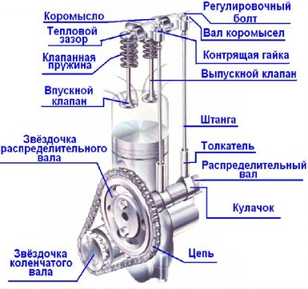
koromislo
rostlash bolti
issiqlik tirqishi
koromislo o’qi
kontr gayka
klapan prujinasi
chiqarish klapani
kiritish klapani
shtanga
Klapani yuqorida joylashgan KSHM.
Gaz taqsimlash
vali shesternyasi
suruvchi
taqsimlash vali
kulachok
Tirsakli val shesternyasi
sep

Slide 6
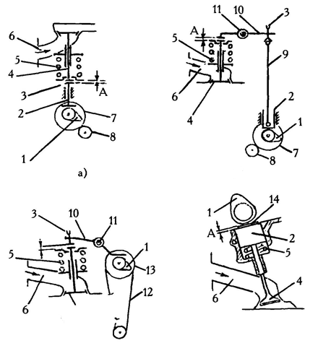
Gaz taqsimlash mexanizmi detallarini joylashish sxemalari.
a-klapanlari va taqsimlash vali pastda-silindrlar blokida joylashgan;
b-klapanlari yuqorida-silindrlar blokining kallagida, taqsimlash vali pastda-silindrlar blokida joylashgan;
d va e-klapanlari va taqsimlash vali yuqorida-silindrlar blokining kallagida joylashgan.
b)
1-taqsimlash valining mushtchasi; | 9-shtanga;
2-turtkich; | 10-koromislo;
3-rostlash bolti; | 11-koromislo o'qi;
4-klapan; | 12-taqsimlash valining yuritmasi;
5-prujina; | 13-tishli shkiv yoki zanjir;
6-kiritish kanali; | 14-rostlovchi shayba;
7 va 8-tishli g'ildiraklar; | A-issiqlik tirqishi.
d)
e)

Slide 7
GTM ning detallari:
Taqsimlash vali;
Koromislo (gidrokompensator);
Klapan;
Yo’naltiruvchi vtulka;
Klapan prujinasi;
Suxari
tayanch shayba (opora)

Slide 8
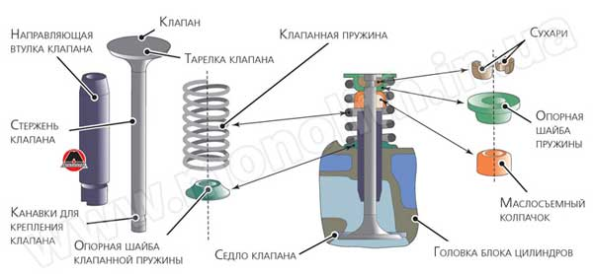
Klapan
Klapan yo’naltiruvchi vtulka
Klapan prujinasi
Suxari
Klapan tarelkasi
Klapan sterjeni
Prujina uchun tayanch shayba (opora)
Zichlagich
Suxarik uchun o’yiq
Prujina uchun tayanch shayba (opora)
Slindrlar bloki kallagi
Klapan egari

Slide 9
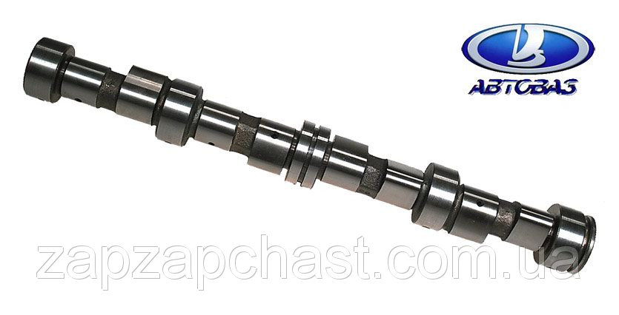
Gaz taqsimlash vali klapanlarning harakatga keltirish uchun xizmat qiladi. Uning yuritmasi klapanlarning soniga qarab legirlangan po’latdan yoki maxsus cho’yandan tayyorlanadi.

Slide 10
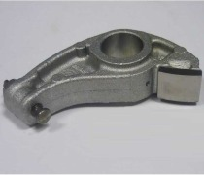
Koromislo taqsimlash vali muftchasidan berilgan harakatni klapan sterjeniga uzatadi. U ikki yelkali bo‘lib, uglerodli po‘latdan tayyorlanadi. Uning bir yelka uchi rostlash vinti orqali klapanning sterjeniga tayanadi, ikkinchi yelka uchi esa taqsimlash vali muftchasiga tiraladi. Koromislolar qo‘zg‘almas o’qqa o’rnatilib, ularning yoniga surilmasligini keruvchi prujinalar ushlaydi.

Slide 11
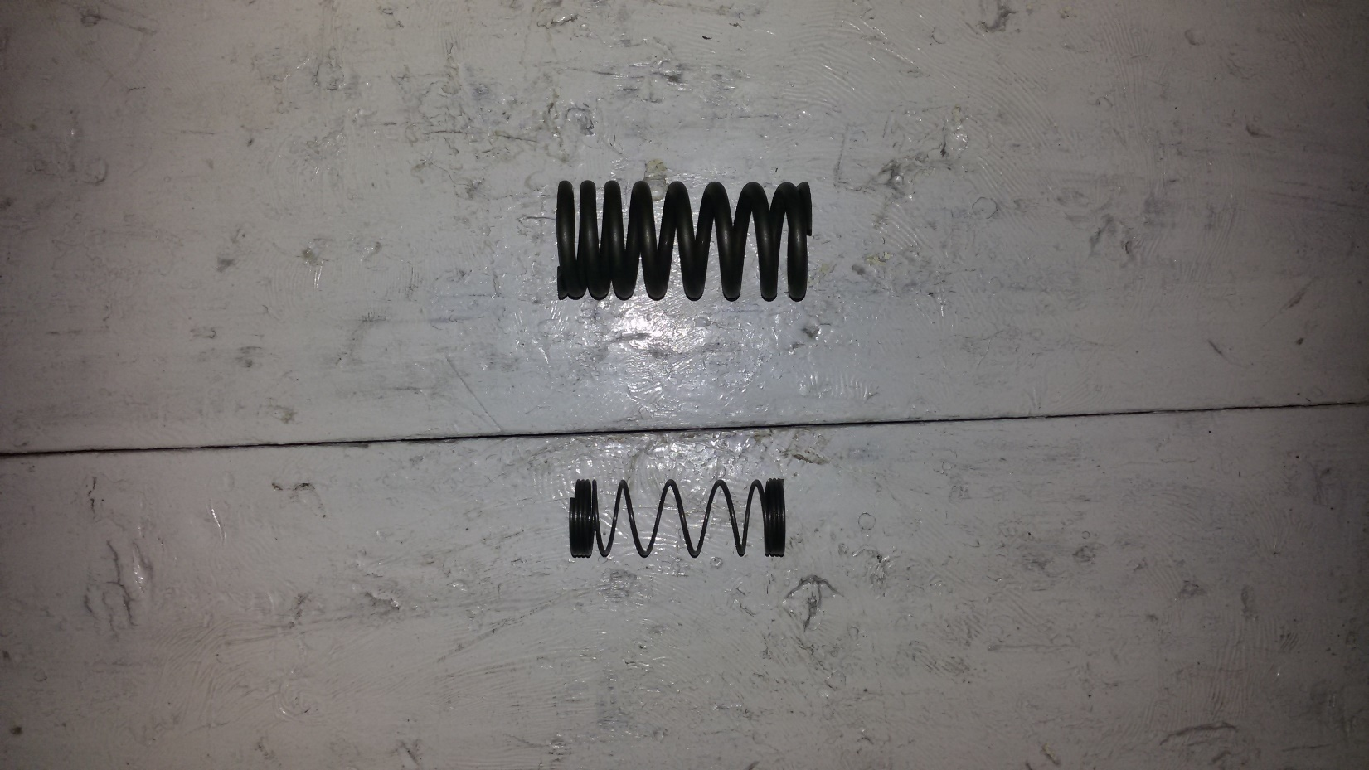
Klapan prujinalari ikkita vazifani, ya’ni, birinchidan, klapan berkligida uni o‘rindig‘iga zich siqilib, yopiq turishini ta’minlasa, ikkinchidan, klapan ochilganda taqsimlash valining mushtchasi bilan turtkichning bir-biriga ishonchli tiralib turishini, shuning bilan inersiya kuchi ta ’sirida turtkichni mushtchadan uzilmasligini ta’minlaydi.

Slide 12
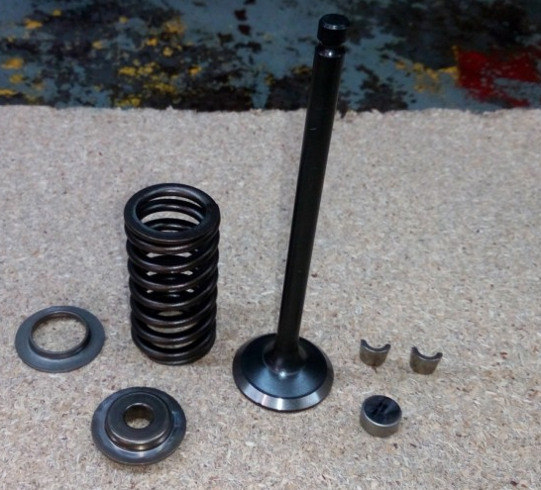
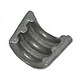

Slide 13
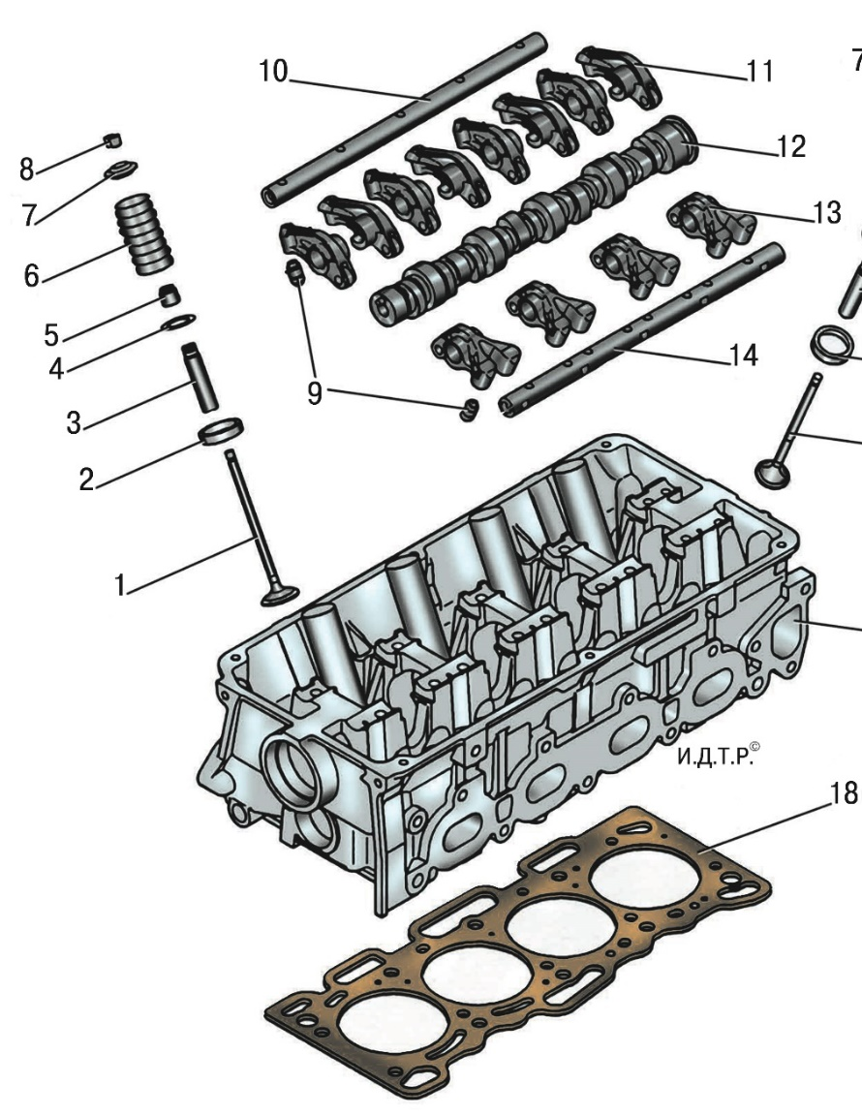
Klapan;
Klapan egari;
Yo’naltiruvchi vtulka;
Prujina uchun shayba (opora);
Zichlagich;
Klapan prujinasi;
Prujina uchun shayba (opora);
Suxari.
Bo’lt;
Koromislo o’qi;
Koromislo;
Taqsimlash vali;
Silindrlar bloki kallagi;
Qistirgich
13
14

Slide 14
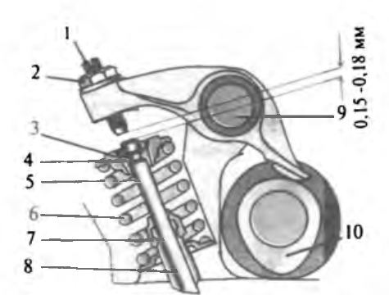
1-issiqlik tirqishini rostlash vinti;
2-kontrgayka;
3-tarelka;
4-suxarik;
5- klapan sterjeni;
6- prujina;
7-klapan salnigi;
8-klapan yo‘naltiruvchi vtulkasi;
9-koromislo о ‘qi;
10-taqsimlash vali mushtchasi

Slide 15
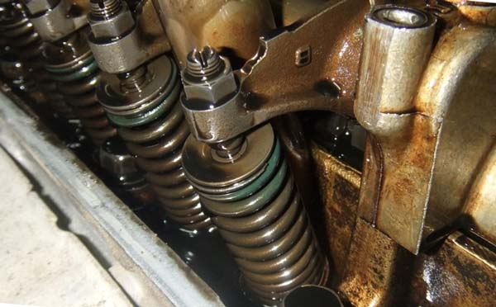

Slide 16
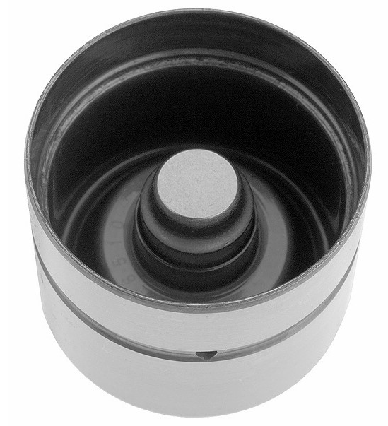
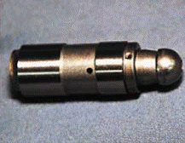
Ayrim zamonaviy avtomobil dvigatellari gaz taqsimlash mexanizmining yuritmasida «gidrokompensator» deb nomlangan tuzilma qo‘llash bilan klapanlar tirqishsiz o‘rnatilgan. Bunday konstruksiyani qo‘llash gaz taqsimlash mexanizmining shovqinsiz ishlashini ta’minlaydi. Shuningdek, texnik qarovda tirqishni rostlash bilan bog‘liq bo‘lgan ishlar qisqaradi. U dvigatelning moylash tizimi bilan bog‘langan

Slide 17
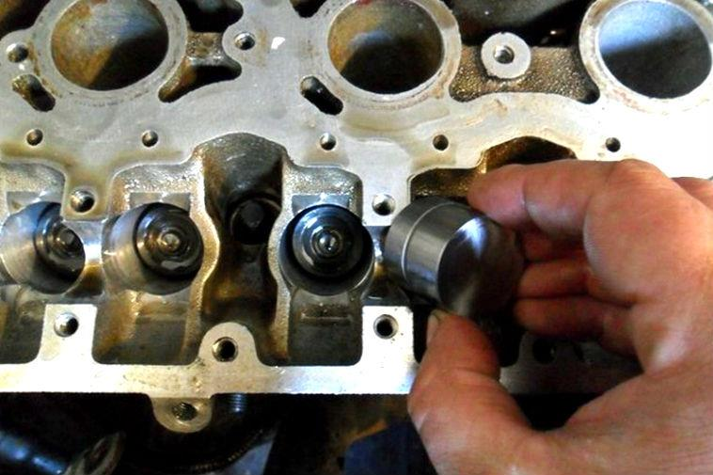
IYoD gaz taqsimlash mexanizmi tuzilishi

Slide 18
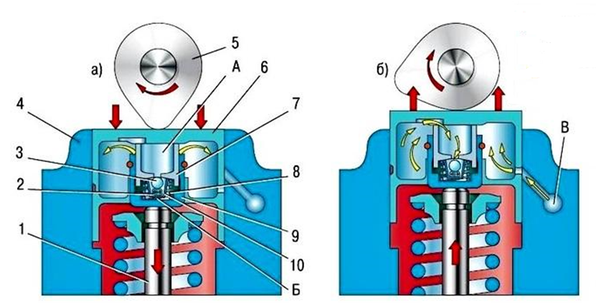
A va B kulochok harakati
klapan;
ortga qaytish klapan prujinasi;
ortga qaytish klapani;
silindrlar bloki kallagi;
kulochok;
turtkich;
plunjer;
plunjer prujinasi;
gilza;
ortga qaytish klapani korpusi;
b)
Moy kanali

Slide 19
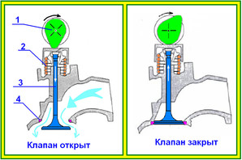
kulochok;
klapan prujinasi;
klapan sterjeni;
kiritish quvuri
ochiq klapan
yopiq klapan

Slide 20
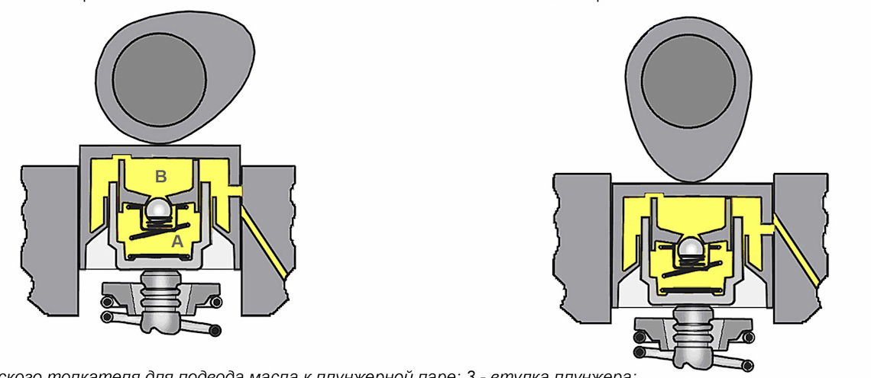

Slide 21
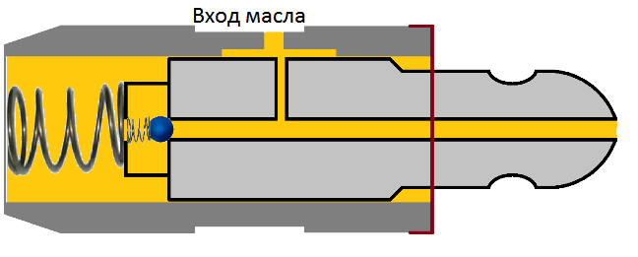
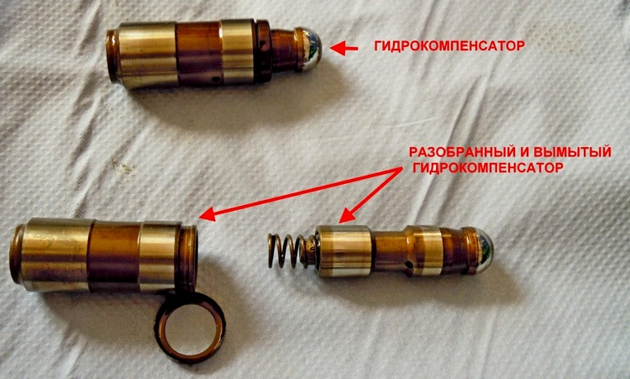
IYoD gaz taqsimlash mexanizmi tuzilishi

Slide 22
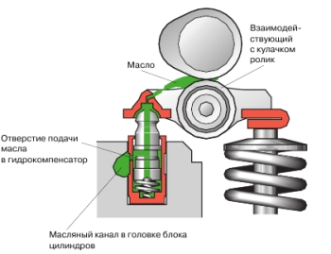
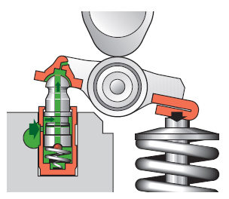
harakat uzatuvchi
moy
gidrokompensatorga moy kirish teshigi
moy kanali

Slide 23
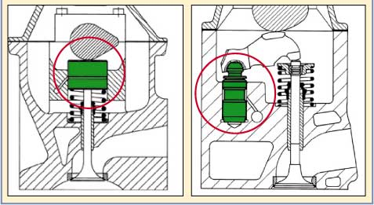

Slide 24
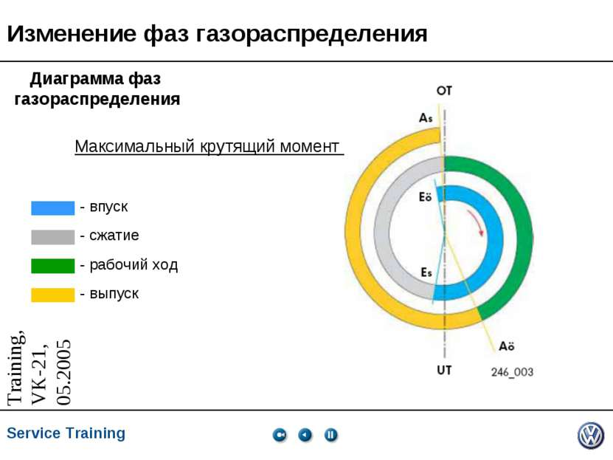
Kiritish va chiqarish klapanlarining porshеn chеkka nuqtalariga nisbatan ochiq turish davrini tirsakli valning aylanish burchaklari orqali ifodalanishi gaz taqsimlash fazalari dеb ataladi.
Kiritish
Siqish
Yonish
Chiqarish

Slide 25
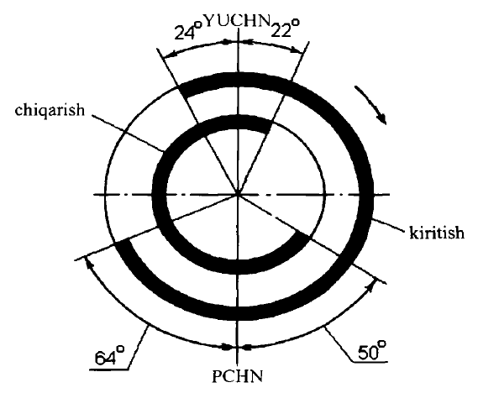
 | YCHN/ PCHN ga …yetmasdan ochiladi | PCHN/YCHN dan …..o’tganda yopiladi | Kiritish davri
kiritish | 24⁰ | 64⁰ | 268⁰
chiqarish | 50⁰ | 22⁰ | 252⁰

